Slide 1
2.2.7.1
Εκχώρηση, είσοδος και έξοδος τιμών
Κεφάλαιο 2.2.7: Εντολές και Δομές Αλγορίθμων
Εισαγωγή στις αρχές της επιστήμης των Ηλεκτρονικών Υπολογιστών

Slide 2
Ανακεφαλαίωση
Τι είναι το πρόβλημα;
Τι είναι ο αλγόριθμος;
Πώς λειτουργεί ένας αλγόριθμος; Ποιά τρία στάδια περιλαμβάνει;
Με ποιους τρόπους αναπαριστούμε έναν αλγόριθμο;
Τι είναι οι μεταβλητές;
Αλγόριθμοι + Δομές Δεδομένων (μεταβλητές) = L.F.E.

Slide 3
Λειτουργία ενός αλγορίθμου
Ένας αλγόριθμος λαμβάνει κάποια δεδομένα από την είσοδο, τα επεξεργάζεται μέσα από μια σειρά βημάτων και δίνει ως έξοδο τα αποτελέσματα.
Επεξεργασία
Είσοδος
Αλγόριθμος
Έξοδος
Δεδομένα
Πληροφορίες
Η επεξεργασία δεδομένων, η οποία στην πράξη πραγματοποιείται μέσω αλγορίθμων, αναφέρεται στην εκτέλεση διαφόρων πράξεων/ λειτουργιών πάνω στα δεδομένα.

Slide 4
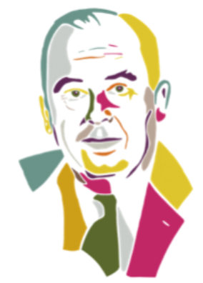
Εκτέλεση ενός αλγορίθμου
John von Neumann
was a Hungarian-American mathematician, physicist, computer scientist, engineer and polymath. on Neumann was generally regarded as the foremost mathematician of his time
Κεντρική Μονάδα Επεξεργασίας
Μονάδα Ελέγχου
Συσκευές Εισόδου
Συσκευές Εξόδου
Αριθμητική και Λογική Μονάδα
Κύρια Μνήμη
Μηχανή Von Nuemann: o παππούς των σημερινών Υπολογιστών

Slide 5
Δομή ενός αλγορίθμου
Κάθε αλγόριθμος διατυπωμένος σε ψευδογλώσσα ξεκινά με τη γραμμή
Αλγόριθμος όνομα_αλγορίθμου
και τελειώνει με τη γραμμή
Τέλος όνομα_αλγορίθμου
Μεταξύ αυτών των δύο γραμμών γράφονται οι εντολές του αλγορίθμου.

Slide 6
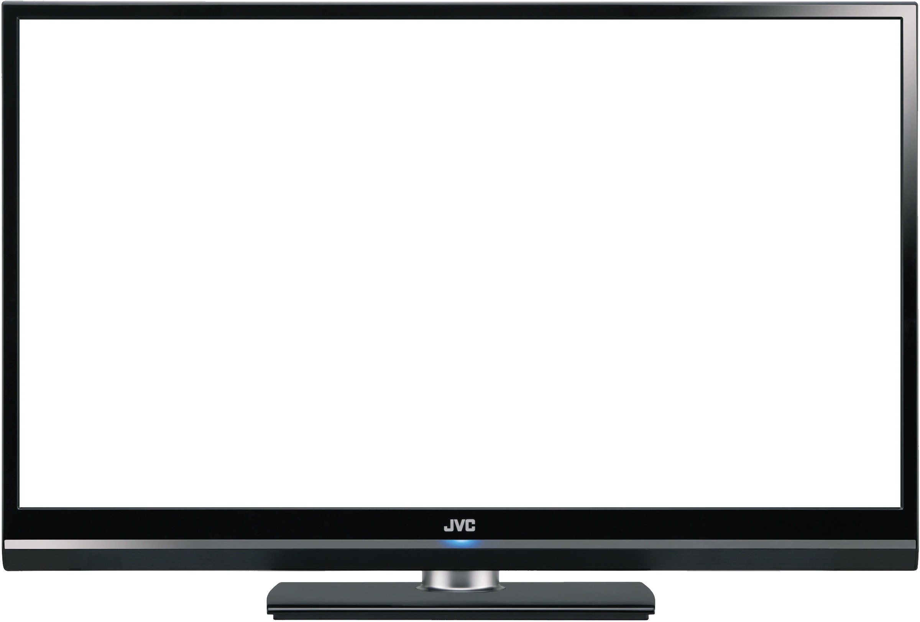
Παράδειγμα Αλγορίθμου
Ο Αλγόριθμος Το αποτέλεσμα της εκτέλεσης του
Αλγόριθμος Hello_World
Εμφάνισε “Καλημέρα Κόσμε”
Τέλος όνομα_αλγορίθμου
Καλημέρα Κόσμε

Slide 7
Συντακτικό, γραμματική ενός αλγορίθμου
Οι εντολές είναι λέξεις (συνήθως ρήματα σε προστακτική) ή συμβολισμοί που προσδιορίζουν μία σαφή ενέργεια.
Οι λέξεις που έχουν αυστηρά καθορισμένο νόημα στην ψευδογλώσσα καλούνται δεσμευμένες λέξεις και στο πλαίσιο του βιβλίου θα γράφονται με έντονα μπλε γράμματα.
Οι εντολές γράφονται σε ξεχωριστές γραμμές.
Επεξηγηματικά σχόλια μπορούν να γράφονται οπουδήποτε στο σώμα του αλγορίθμου.
Ένα σχόλιο αρχίζει με το χαρακτήρα θαυμαστικό (!) και στο πλαίσιο του βιβλίου θα γράφεται με πλάγια γράμματα.

Slide 8
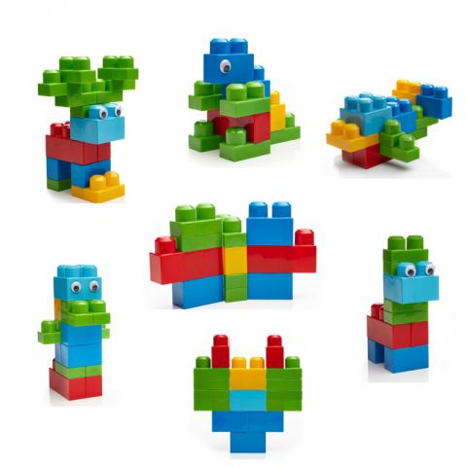

Εντολές και Δομές Αλγορίθμου
Εκχώρηση, Είσοδος και Έξοδος τιμών (2.2.7.1)
Δομή της Ακολουθίας (παράγραφος 2.2.7.2)
Δομή της Επιλογής (2.2.7.3)
Δομή της Επανάληψης (2.2.7.4)

Slide 9
Εντολές (1) εκχώρησης, (2) εισόδου & εξόδου τιμών
Κύρια Μνήμη του Υπολογιστή (RAM)
45
Age (ακέραιος)
Στην κύρια μνήμη του υπολογιστή μπορούμε να αποθηκεύσουμε τιμές με δύο τρόπους:
(1) με εντολές εκχώρησης
(2) με εντολές εισόδου
1,80
Height (Πραγματικός)
male
Gender (Αλφαριθμητικό)
Philippos
Name (Αλφαριθμητικό)

Slide 10
Εκτέλεση ενός αλγορίθμου
John von Neumann
was a Hungarian-American mathematician, physicist, computer scientist, engineer and polymath. on Neumann was generally regarded as the foremost mathematician of his time
Κεντρική Μονάδα Επεξεργασίας
Μονάδα Ελέγχου
Συσκευές Εισόδου
Συσκευές Εξόδου
Αριθμητική και Λογική Μονάδα
Κύρια Μνήμη
Μηχανή Von Nuemann: o παππούς των σημερινών Υπολογιστών

Slide 11
1. Εντολή εκχώρησης τιμών ←
Η γενική μορφή της εντολής εκχώρησης είναι:
Μεταβλητή ← Έκφραση
και η λειτουργία της είναι «εκτελούνται οι πράξεις στην έκφραση και η τιμή της εκχωρείται (αποδίδεται, μεταβιβάζεται) στη μεταβλητή». Για παράδειγμα η εκτέλεση της παρακάτω εντολής
Ηλικία ← 45
έχει ως αποτέλεσμα η μεταβλητή ηλικία να αποκτήσει τιμή 45
Αριστερά του συμβόλου ← υπάρχει πάντα μόνο μια μεταβλητή, ενώ δεξιά μπορεί να υπάρχει σταθερά, μεταβλητή ή έκφραση.

Slide 12
2. Εντολές Εισόδου
Η εκχώρηση τιμών επιτυγχάνεται και με τις εντολές εισόδου. Η εντολή
Διάβασε λίστα_μεταβλητών
επιτρέπει την είσοδο τιμών και την εκχώρηση αυτών στις μεταβλητές που αναφέρονται στη λίστα_μεταβλητών.
Η εντολή Διάβασε διαφέρει από την εντολή εκχώρησης, γιατί στη δεύτερη οι τιμές των μεταβλητών προσδιορίζονται κατά τη συγγραφή του αλγορίθμου, ενώ στην πρώτη κατά την εκτέλεση του αλγορίθμου.

Slide 13
3. Εντολές Εξόδου
Για την έξοδο (εμφάνιση) τιμών (αποτελεσμάτων) μπορούν να χρησιμοποιηθούν οι εντολές Γράψε, Εμφάνισε ή Εκτύπωσε με ίδια σύνταξη. Κάθε μία από αυτές τις εντολές συνοδεύεται από μια λίστα μεταβλητών ή σταθερών.
Γράψε ''Καλημέρα κόσμε!!!''
Γράψε ''Το αποτέλεσμα της πρόσθεση είναι: '', 45
εμφανίζει στην οθόνη το μήνυμα...
Καλημέρα κόσμε!!!
Το αποτέλεσμα της πρόσθεση είναι: 45

Slide 14
Κύρια Μνήμη του Υπολογιστή
Age (ακέραιος)
Height (Πραγματικός)
Αλγόριθμος Τεστ
Διάβασε Ηλικία
Διάβασε Ύψος
Διάβασε Φύλλο
Διάβασε Όνομα
Τέλος
45
Μετά την εκτέλεση
1,80
Male
Philippos
Gender (Αλφαριθμητικό)
Name (Αλφαριθμητικό)

Slide 15
Οι χαρακτήρες που περιλαμβάνει η ψευδογλώσσα
όλα τα γράμματα της ελληνικής ή αγγλικής αλφαβήτου πεζά και κεφαλαία
τους αριθμητικούς χαρακτήρες 0-9
τους επόμενους ειδικούς χαρακτήρες
'' εισαγωγικά (διπλά)
( ) παρενθέσεις
[ ] αγκύλες
* αστερίσκος
+ συν
, κόμμα
- μείον
. τελεία
/ κάθετος
! θαυμαστικό
< μικρότερο από
= ίσον
> μεγαλύτερο από
≤ μικρότερο ή ίσο

